Slide 1

YOU ARE INVITED

Slide 2
Group Member
Tôn Nữ Bảo Trân
Trần Ngọc Thắng
Lê Trần Phương Vy
Nghiêm Tuấn Anh
Ngô Phương Vy
Nguyễn Lê Vỹ Kha

Slide 3
SKULL

Slide 4
ARE YOU READY?

Slide 5



TỔNG QUÁT
THỜI GIAN
31/10/2021
NỀN TẢNG
BOARD GAME

Slide 6


SỐ LƯỢNG NGƯỜI CHƠI
6 phòng.
Mỗi phòng:
5 người chơi
1 trưởng phòng

Slide 7

Gồm 3 vòng chơi, mỗi vòng trung bình 30p:
Vòng 1: Vòng giao hữu
Vòng 2: Ghi nhận kết quả
Vòng 3: Ghi nhận kết quả

Slide 8
Cách vận hành
B1
Người chơi tham gia phòng lớn discord
B2
Trưởng phòng add người chơi vào từng phòng nhỏ (6 người)
B3
Trưởng phòng tạo phòng, hướng dẫn người chơi vào phòng trên NG arena
B4
Khi đủ người, trưởng phòng thông báo bắt đầu chơi. TP cùng tham gia vào phòng chơi và quay record
B5:
Turn đầu, TP chỉ được đặt hoa. Khi đến lượt thách thức, TP buộc bỏ lượt.
B6:
kết thúc ván đấu, TP ghi điểm và báo về trọng tài chính.
B7:
Sau 3 vòng đấu, TP ghi nhận và thông báo kết quả người thắng cuộc trên discord.

Slide 9
STT | Thời gian | Thời lượng | Nội dung | Chi tiết | Ghi chú
1 | 19h-19h30 | 30p | Set up | Ban tổ chức set up phòng discord, phòng gg meet, chia trưởng phòng, chia thí sinh vào phòng | - Link discord - Link meet - List tuyển thủ và trưởng phòng. -Phòng chơi game skull
2 | 19h30 -19h50 | 20p | Chào đón tuyển thủ | Ban tổ chức chào đón giới thiệu sơ bộ về game và đưa các bạn link để vào phòng gg meet. | - Slide thuyết trình. -MC on cam
3 | 19h50-20h00 | 10p | Sẵn sàng | Thời gian để ổn định các tuyển thủ vào đúng phòng của mình và trưởng phòng kiểm tra đủ số lượng và danh sách | -Trưởng phòng -List tuyển thủ
4 | 20h00-20h15 | 15p | Giải thích luật chơi | Trưởng phòng đọc luật giải đáp thắc mắc cho tuyển thủ nắm rõ trò chơi.
5 | 20h15-20h45 | 30p | Vòng đấu tập | Bắt đầu vòng thi để tuyển thủ làm quen với giao diện và cách vận hành của game, không ghi nhận kết quả
6 | 20h45-20h50 | 5p | Set up | Chuẩn bị phòng chơi mới
5 | 20h50-21h20 | 30p | Vòng 1 | Bắt đầu vòng thi đấu thứ nhất. *sau khi kết thúc trưởng phòng ghi nhận kết quả. | Danh sách người thắng vòng 1
6 | 21h20-21h25 | 5p | Break time | Nghỉ giải lao giữa mỗi trận
7 | 21h25-21h30 | 5p | Set up | Trưởng phòng chuẩn bị cho ván chơi tiếp theo | -Phòng chơi game skull
8 | 21h30-22h00 | 30p | Vòng 2 | Bắt đầu vòng thi đấu thứ hai *sau khi kết thúc trưởng phòng ghi nhận kết quả và báo về cho ban tổ chức . | Danh sách người thắng vòng 1 + 2
9 | 22h00-22h15 | 15p | Kết thúc vòng chơi | Mọi người ổn định và trở lại phòng Discord chờ đợi ban tổ chức trao giải kết thúc.
10 | 22h15-22h30 | 15p | Trao giải | Ban tổ chức công bố những người thắng cuộc. Hỏi cảm nghĩ sau khi chơi và cảm nghĩ về clb.
11 | 22h30-22h35 | 5p | Bế mạc

Slide 10
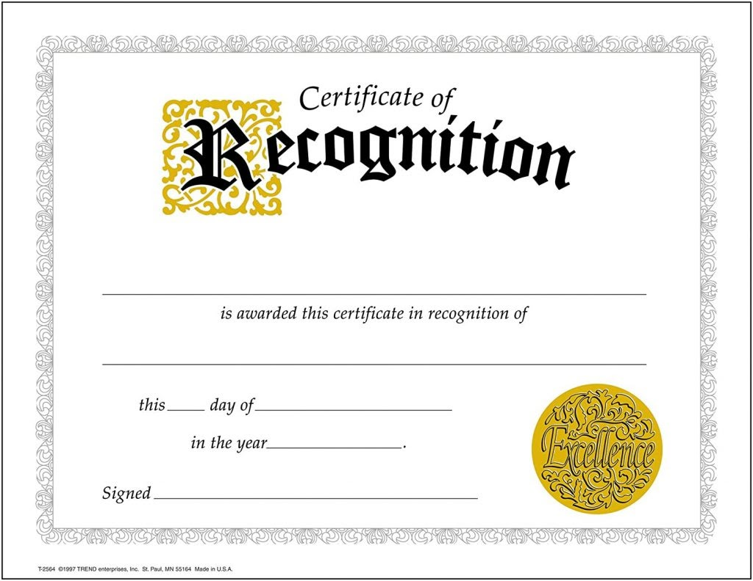
PHẦN THƯỞNG

Slide 11
BACKUP PLAN
Không đủ số lượng người chơi
Đưa thành viên câu lạc bộ vào thay chỗ tạm thời.
Tốc độ đường truyền tuyển thủ chậm
Chờ khắc phục sự cố trong 7p, nếu vẫn không khắc phục được.
Các tuyển thủ quá yên lặng
Chơi mini game.
Hủy phòng bắt đầu remake game mới .
Nếu cùng 1 tuyển thủ bị ngắt kết nối liên tiếp 3 lần. Mời tuyển thủ ra khỏi phòng và hẹn dịp sau
MC giao tiếp và khuyến khích tuyển thủ tương tác thông qua kênh chat.

Slide 12
Thời gian | Ngày | Công việc
20h00 | 28/10/2021 | Teaser trailer event online
20h00 | 29/10/2021 | Mở form đăng ký
17h00 | 30/10/2021 | Thông báo gần time đóng form + Hướng dẫn luật chơi
18h00 | 31/10/2021 | Thông báo sắp tới giờ playgame + Hướng giao diện game, cài đặt game
17h00 | 1/11/2021 | Đăng bài xin cảm ơn tuyển thủ đã tham gia và hẹn gặp lại ở event offline. + xin feedback.
20h30 | 2/1/2021 | Vinh danh những người thắng cuộc.
20h00 | 4/11/2021 | Clip sau giải
Truyền thông

Slide 13


Slide 14
BG STATION

Slide 15

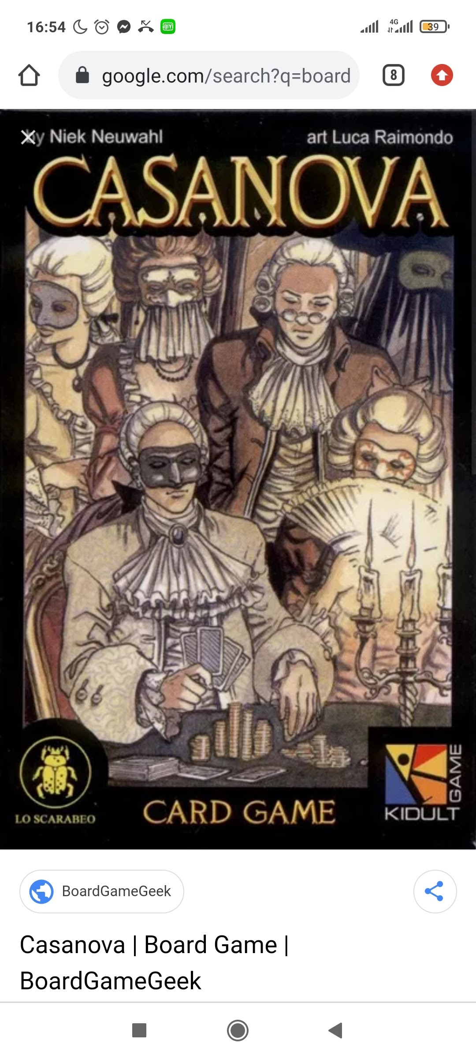
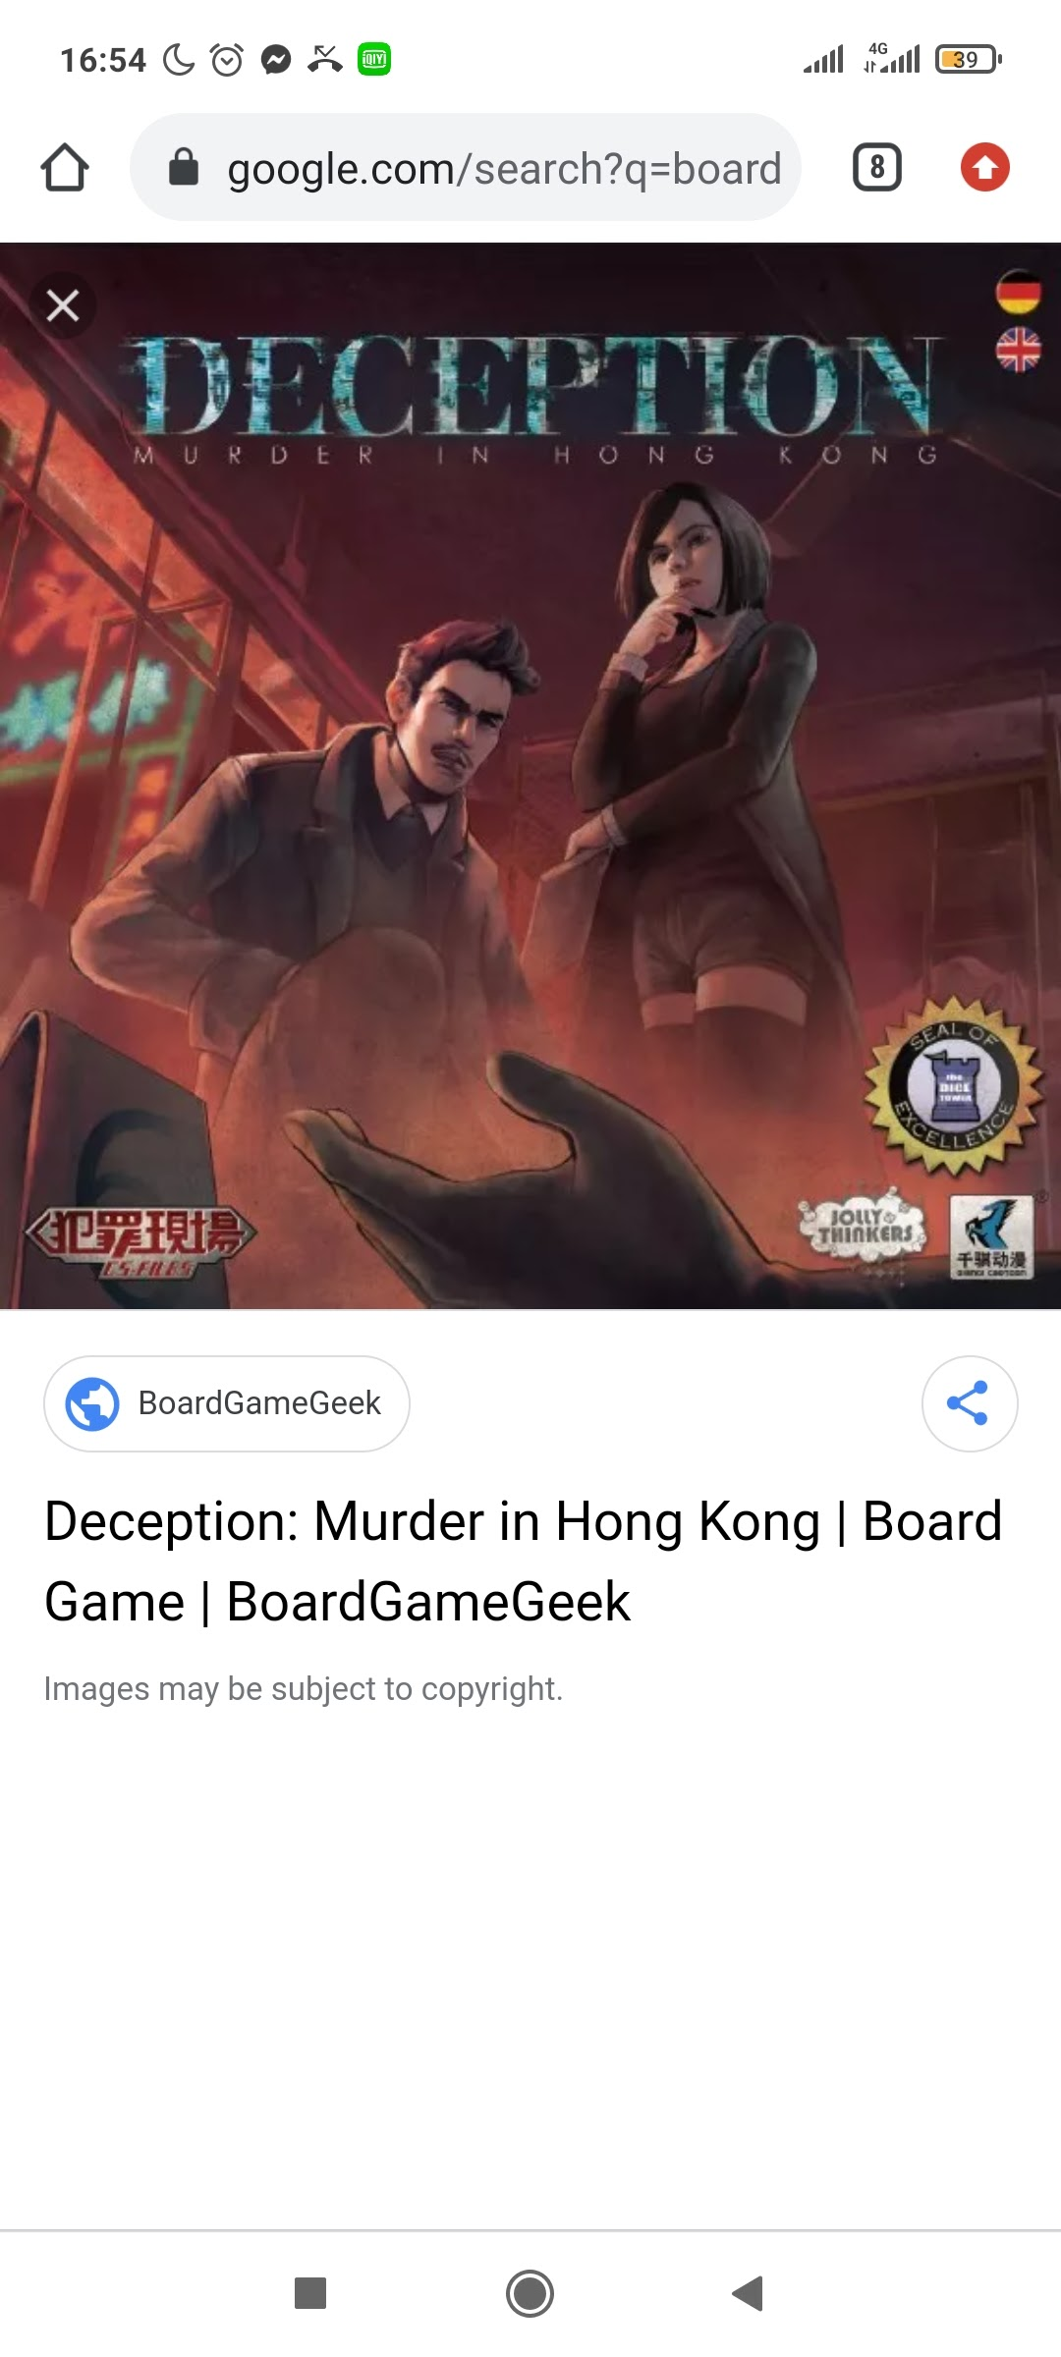
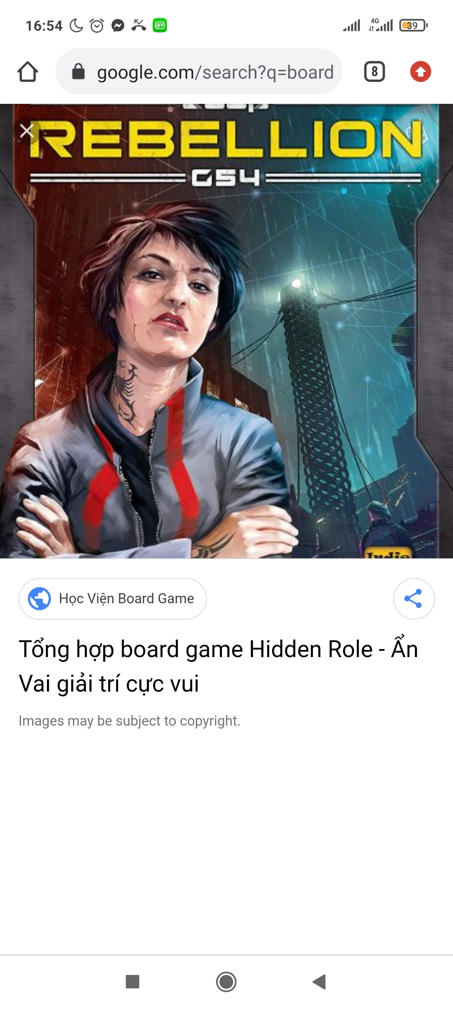


BOARDGAME STATION: ẨN
Trạm đầu tiên

Slide 16
Trạm 1
“ Vũ hội hoá trang”
Mascarade
Số ng chơi: 12 người.
Thời gian: 60 p
Trạm 2
“ Cuộc chiến vương quyền”
BG: Coup
Số ng chơi: 6 người.
Thời gian: 30p
Trạm 3
“ Vườn địa đàng”
BG: Skull
Số ng chơi: 6 người.
Thời gian: 30p
SET UP
3 trạm
Mỗi trạm 2 bàn chơi
Mỗi bàn chơi 1 quản trò
Ngoài ra,
1 quản trò chính
2 người giám sát

Slide 17
50
8 team

Slide 18

Trạm 1
Trạm 2
Trạm 3

Slide 19

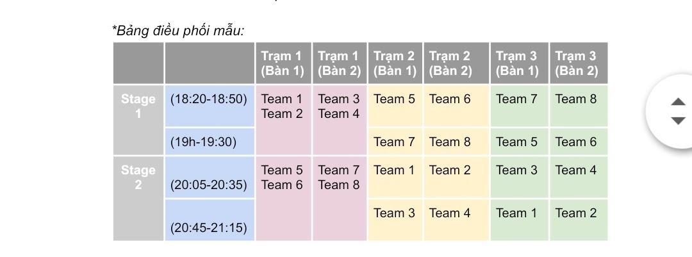

Quá trình chơi:
2 stage

Slide 20
50 P L A Y E R S
6 WINNERS
002
001
003
004
005
006

Slide 21
Giải thưởng
Trường hợp A: Có 6 người tham gia đồng điểm (mỗi người 1 con dấu "winner"). Mỗi người nhận:
1 huy hiệu
1 giấy chứng nhận
1 notebook
Trường hợp B: Số người thắng cuộc < 6. Chọn 3 người có số con dấu "winner" cao tới thấp, sắp xếp theo thứ tự giải:
1 giải nhất: 1 chứng nhận, 1 huy hiệu, 1 notebook
1 giải nhì: 1 chứng nhận, 1 huy hiệu
1 giải ba: 1 chứng nhận, 1 notebook

Slide 22
MINIGAME
Bốc tôi
đi
(≧▽≦)
Mục đích: Hạn chế thời gian chết; Lấy feedback; Khuấy động không khí; Tạo cơ hội rinh quà;
Cách chơi: Bốc thăm trúng thưởng
Người chơi điền form feedback sự kiện thông qua quét mã QR. Sau khi xác nhận điền form, người chơi nhận được 5 lượt rút ).
Người chơi tham gia thử thách thảy bóng vào ly. Nếu thảy trúng, người nhận được 2 quyền rút thăm.

Slide 23
Backup Plan
Nhân lực:cho TV cũ vào chơi, làm NPC cũng như gộp team
minigame và teabreak:
[hết quà]chuẩn bị dư lượng quà dự định, nhờ wait tea; dừng trò chơi hoặc teabreak;
[dư quà] bỏ vào Mịnigame vào cuối ctr cho các bạn bốc, để dành cho sự kiện chạy trạm sau.
Timeline mời và giới thiệu câc bánh chơi Minigame trước, hoặc mời ra Teabreak sớm.
VỪA
BG: cử người đại diện đi ký HĐ mượn BG tại các quận cà phê BG -> Hỏi Mượn các bạn TV mới nếu có -> mua mới( đã liệt kê chi phí)
địa điểm: ký HĐ thuê chỗ với anh chủ Wait Tea (vì có SD loa) → chọn lựa địa điểm mới → , tổ chức làm 2 đợt chơi, hoặc thông báo đóng form sớm.
Loa: sử dụng loa bluetooth và mic không dây kết nối(mượn) → nếu thuê được BG, dùng khoản tiền đó thuê loa to.
LỚN

Slide 24
TỔNG QUAN
Timeline onsite
Timeline truyền thông
Chi phí

Slide 25
STT | Thời Gian | Nội Dung
 | 10/11/2020
1 | 16:45 | BTC có mặt và set up
2 | 17:30 | Ghi danh người tham gia
3 | 17:50 | Người giám sát bắt đầu điều phối team về trạm chơi theo kế hoạch
4 | 18:00 | Khai mạc sự kiện. BTC phổ biến luật thông trạm.
5 | 18:10 | Quản trò giới thiệu luật chơi từng trạm
6 | 18:20 | Bắt đầu Stage 1
7 | 18:50-19:00 | Điều phối đến trạm tiếp theo và phổ biến luật chơi cho nhóm mới
8 | 19:00 | Tiếp tục Stage 1
9 | 19:30 | Teabreak và minigame
10 | 19:45 | Người giám sát bắt đầu điều phối team về trạm chơi theo kế hoạch
11 | 19:55 | Quản trò giới thiệu luật chơi từng trạm
12 | 20:05 | Bắt đầu Stage 2
13 | 20:35-20:45 | Điều phối đến trạm tiếp theo và phổ biến luật chơi cho nhóm mới
14 | 20:45 | Tiếp tục Stage 2
15 | 21:15 | Kết thúc game
16 | 21:25 | Thông báo người thắng cuộc và trao giải
17 | 21:40 | Bế mạc
18 | 21:45 | Dọn dẹp và ra về
Thời Gian | Nội Dung | Kênh
05/11 | Mở form đăng ký | Group Family
06/11 | Giới thiệu game + luật chơi (Trạm 1: Vũ hội hoá trang - Mascarade) | Group Family
07/11 | Giới thiệu game + luật chơi (Trạm 2: Cuộc chiến vương quyền - Coup) | Group Family
08/11 | Giới thiệu game + luật chơi (Trạm 3: Vườn địa đàng - Skull) | Group Family
09/11 | Đóng form. | Group Family
Chiều 10/11 | Nhắc các bạn tham gia | Group Family
11/11 | Thông báo người chiến thắng | Group Family
14/11 | Highlight | Fanpage

Slide 26
NỘI DUNG | SỐ LƯỢNG | THÀNH TIỀN
Giấy thông hành | 48 | 9,600
Giấy chứng nhận | 6 | 18,000
Bảng hướng dẫn BG | 36 | 18,000
Set 10 con dấu | 1 | 13,000
Chi phí setup (Bảng tên trạm) | 6 | 18,000
Teabreak | 1 | 100,000
Notebook | 10 | 80,000
Huy hiệu | 6 | 48,000
Boardgame Mascarade | 1 | 110,000
BG Skull | 1 | 230,000
Kẹo cà phê | 2 | 38,000
Chi phí phát sinh |  | 50,000
TỔNG CHI PHÍ |  | 732,000₫

Slide 27
STT | Thời Gian | Nội Dung
 | 10/11/2020
1 | 17:30 | Ghi danh người tham gia
2 | 17:50 | Người giám sát bắt đầu điều phối team về trạm chơi theo kế hoạch
3 | 18:00 | Khai mạc sự kiện. BTC phổ biến luật thông trạm.
4 | 18:10 | Quản trò giới thiệu luật chơi từng trạm
5 | 18:20 | Bắt đầu Stage 1
6 | 18:50 | Điều phối đến trạm tiếp theo và phổ biến luật chơi cho nhóm mới
7 | 19:00 | Tiếp tục Stage 1
8 | 19:30 | Teabreak và minigame
9 | 19:45 | Người giám sát bắt đầu điều phối team về trạm chơi theo kế hoạch
10 | 19:55 | Quản trò giới thiệu luật chơi từng trạm
11 | 20:05 | Bắt đầu Stage 2
12 | 20:35 | Điều phối đến trạm tiếp theo và phổ biến luật chơi cho nhóm mới
13 | 20:45 | Tiếp tục Stage 2
14 | 21:15 | Kết thúc game
15 | 21:25 | Thông báo người thắng cuộc và trao giải
16 | 21:40 | Bế mạc

Slide 28
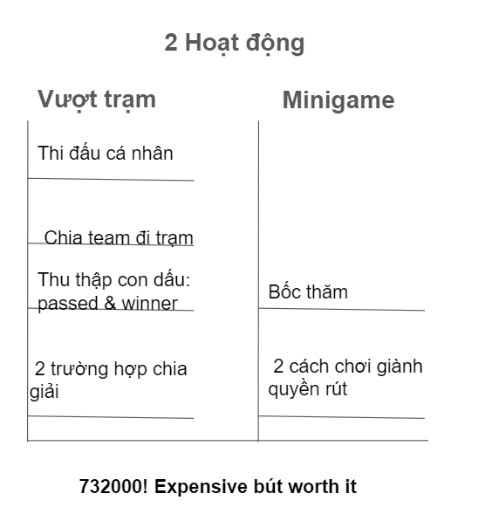

TÓM TẮT
1 leader
6 quản trò
2 minigame supervisor
2 giám sát viên
1 photographer

Slide 29
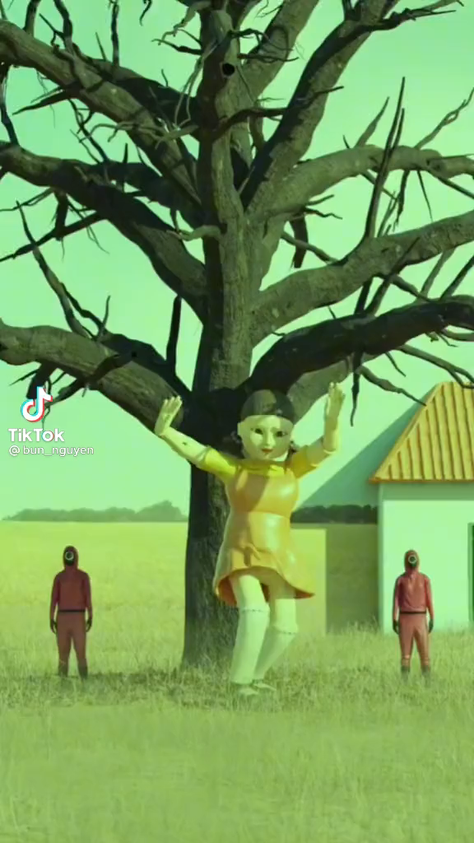
BYE!
BYE!
BYE!
BYE!
BYE!
BYE!

